Slide 1
Een infrastructuur voor studentmobiliteit
MBO DIGITAAL JANUARI 2023

Slide 2
Infrastructuur Studentmobiliteit
Pilot Studentmobiliteit
Onderdeel van het Versnellingsplan Onderwijsinnovatie met ICT
Eerst met 3 universiteiten (EWUU Alliantie):
Universiteit Utrecht
Wageningen University
Technische Universiteit Eindhoven
Later dit voorjaar ook met de LDE Alliantie:
Universiteit Leiden
Erasmus Universiteit
TU Delft
Doel: student kan elders inschrijven “met 1 klik”!

Slide 3
Uitgangspunten
Student in controle
Privacy by design
Geen extra werk voor studentenadministraties
Zoveel mogelijk gebruik maken van bestaande technologiën en diensten

Slide 4
Nieuw naam: SURFeduhub

Slide 5
OOAPI en SURFeduhub
afspraken
API
techniek
OOAPI
Open Onderwijs API, door instellingen samen met SURF ontwikkeld
Standaard waarmee je onderwijsdata kunt beschrijven en uitwisselen
SURFeduhub
Dienst van SURF
Verbindt data-aanbieders (onderwijsinstellingen) met data-afnemers (applicaties)
Data in OOAPI formaat
EDUHUB

Slide 6
SURFeduhub

Slide 7
eduID
1 digitale identiteit voor studenten
Persoonsgebonden
Regie bij de student
Levenslang bruikbaar, ook na afstuderen
Student kan eduID koppelen aan een of meerdere onderwijsinstellingen

Slide 8
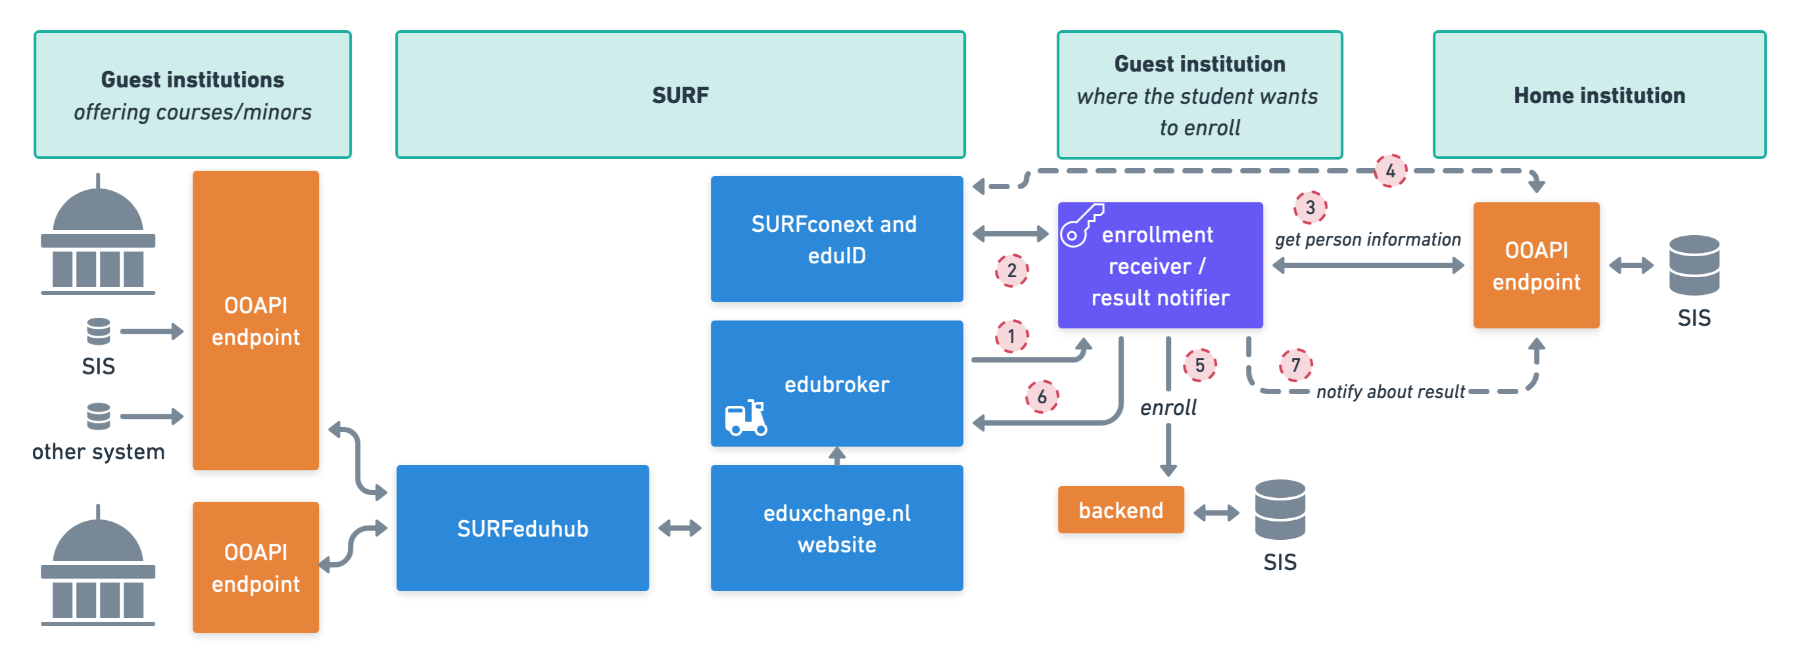
Overzicht infrastructuur

Slide 9
DEMO!
DEMo

Slide 10
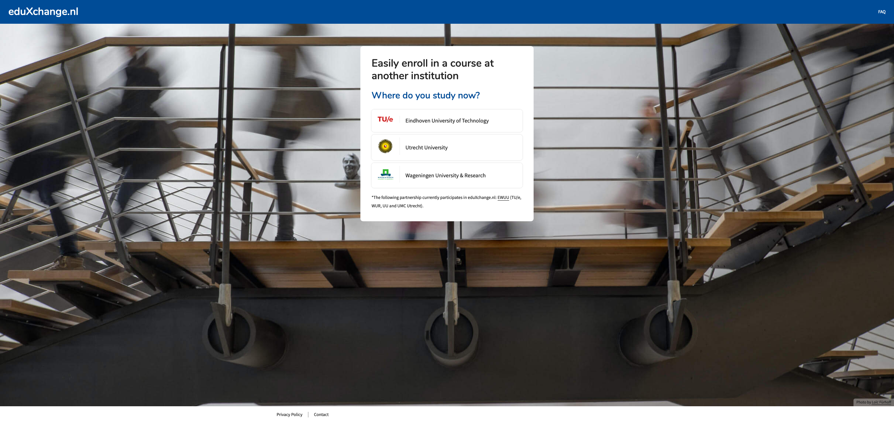

Slide 11
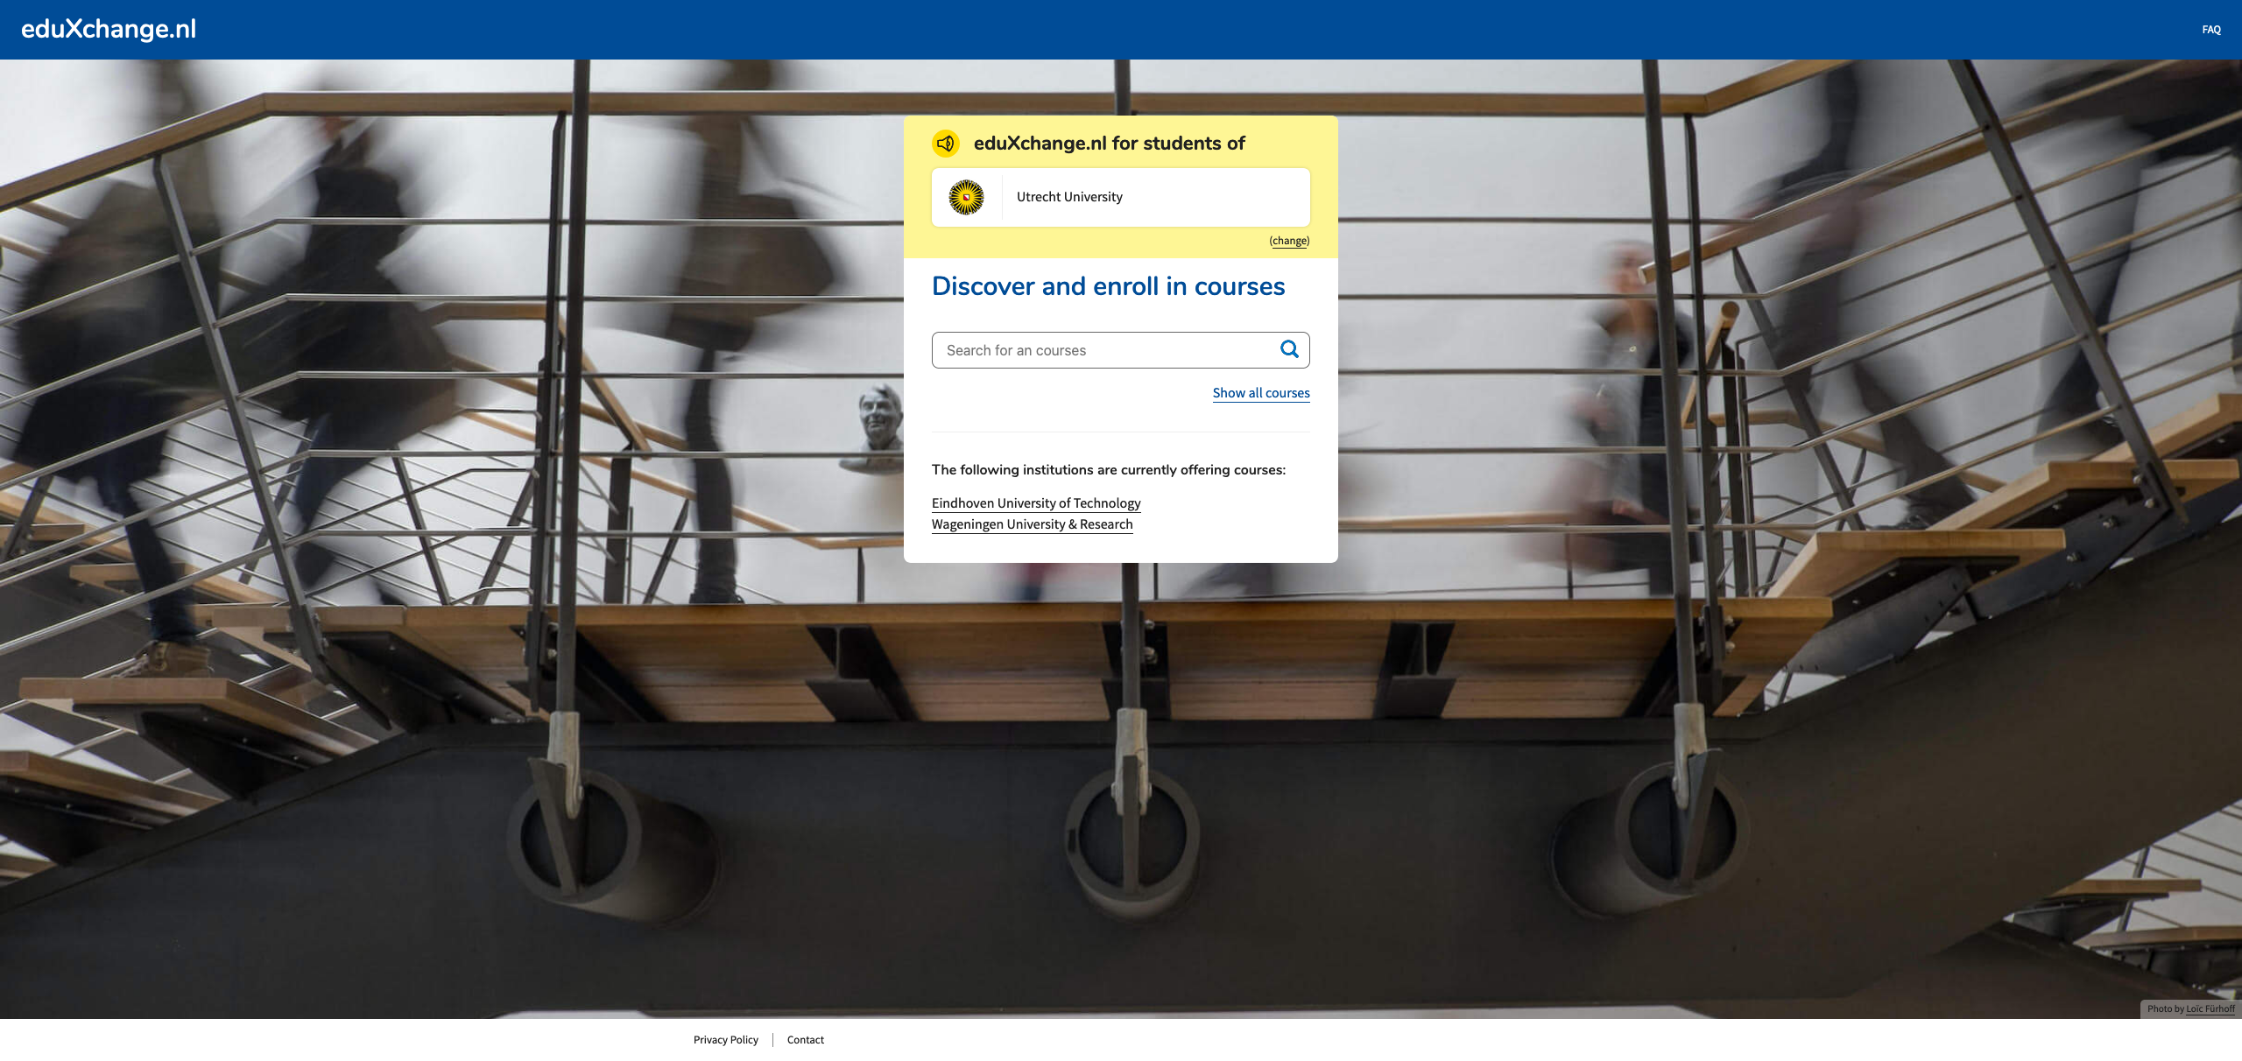

Slide 12
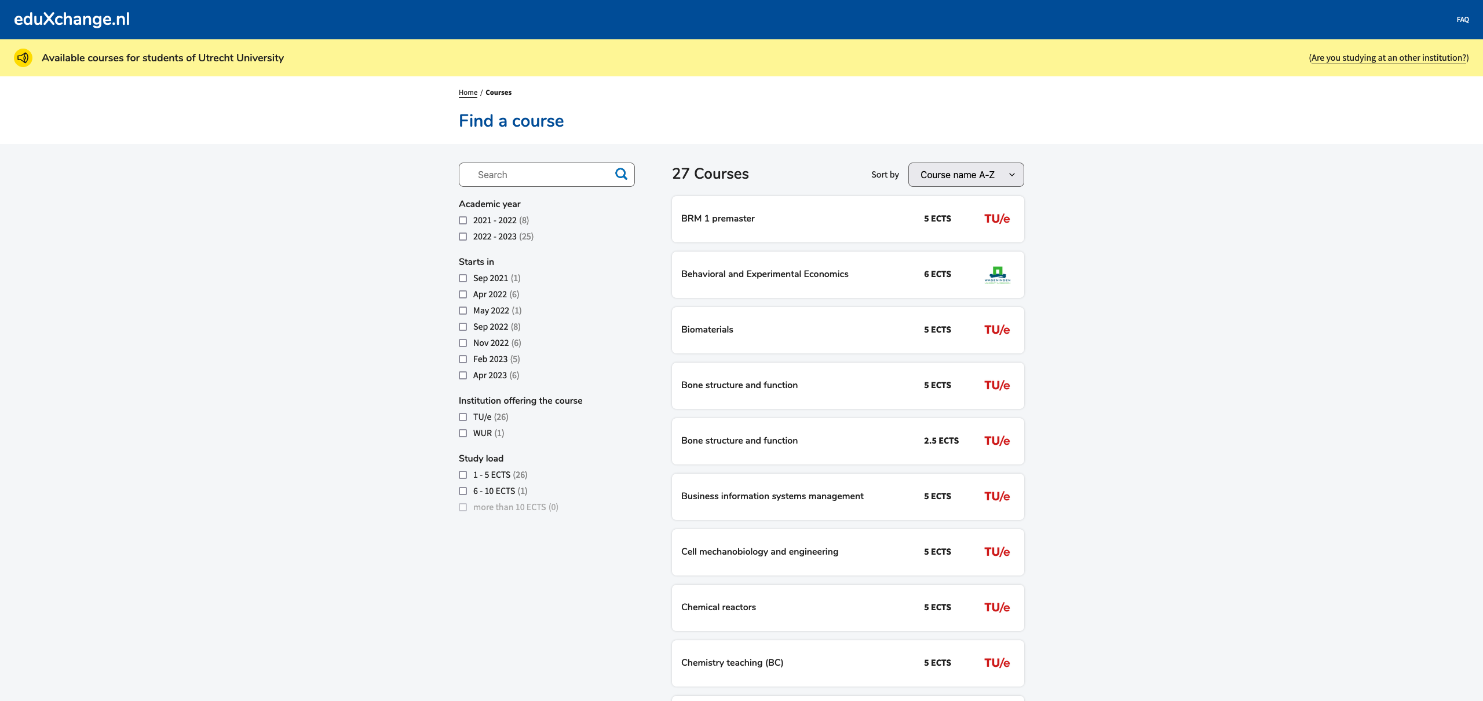

Slide 13
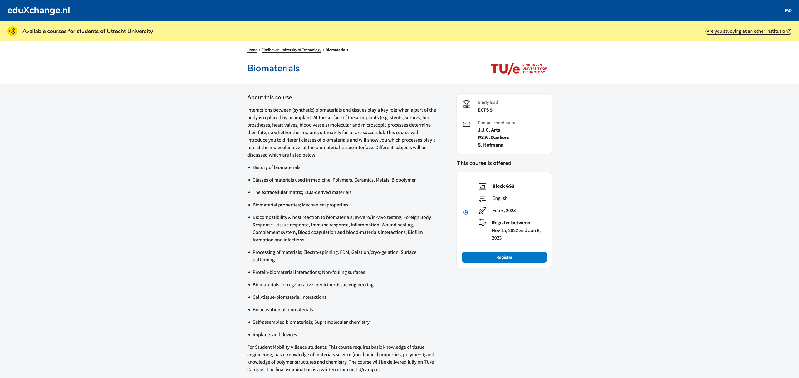

Slide 14
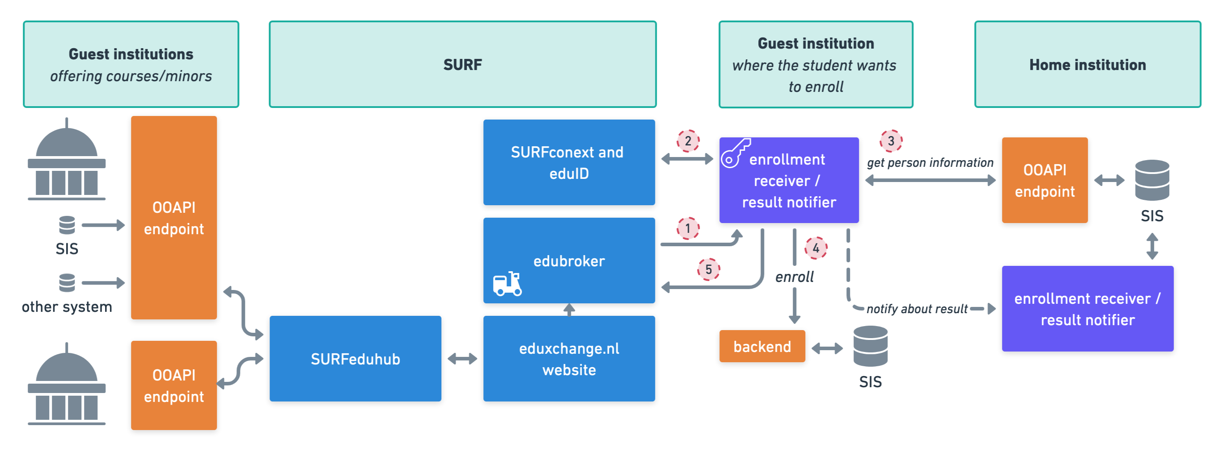
OOAPI en eduXchange.nl
OOAPI standaard
Open standaard ontwikkeld door instellingen met SURF
Beschrijft hoe instellingen onderwijsdata kunnen uitwisselen
OOAPI endpoints
Een deelnemende instelling (of leverancier) implementeert een OOAPI endpoint en verbindt dat met SURFeduhub
SURFeduhub
Dienst van SURF
Platform voor het uitwisselen van onderwijsdata tussen instellingen en afnemers
eduxchange.nl
Cataloguswebsite met onderwijsaanbod

Slide 15
DEMO!
DEMo

Slide 16
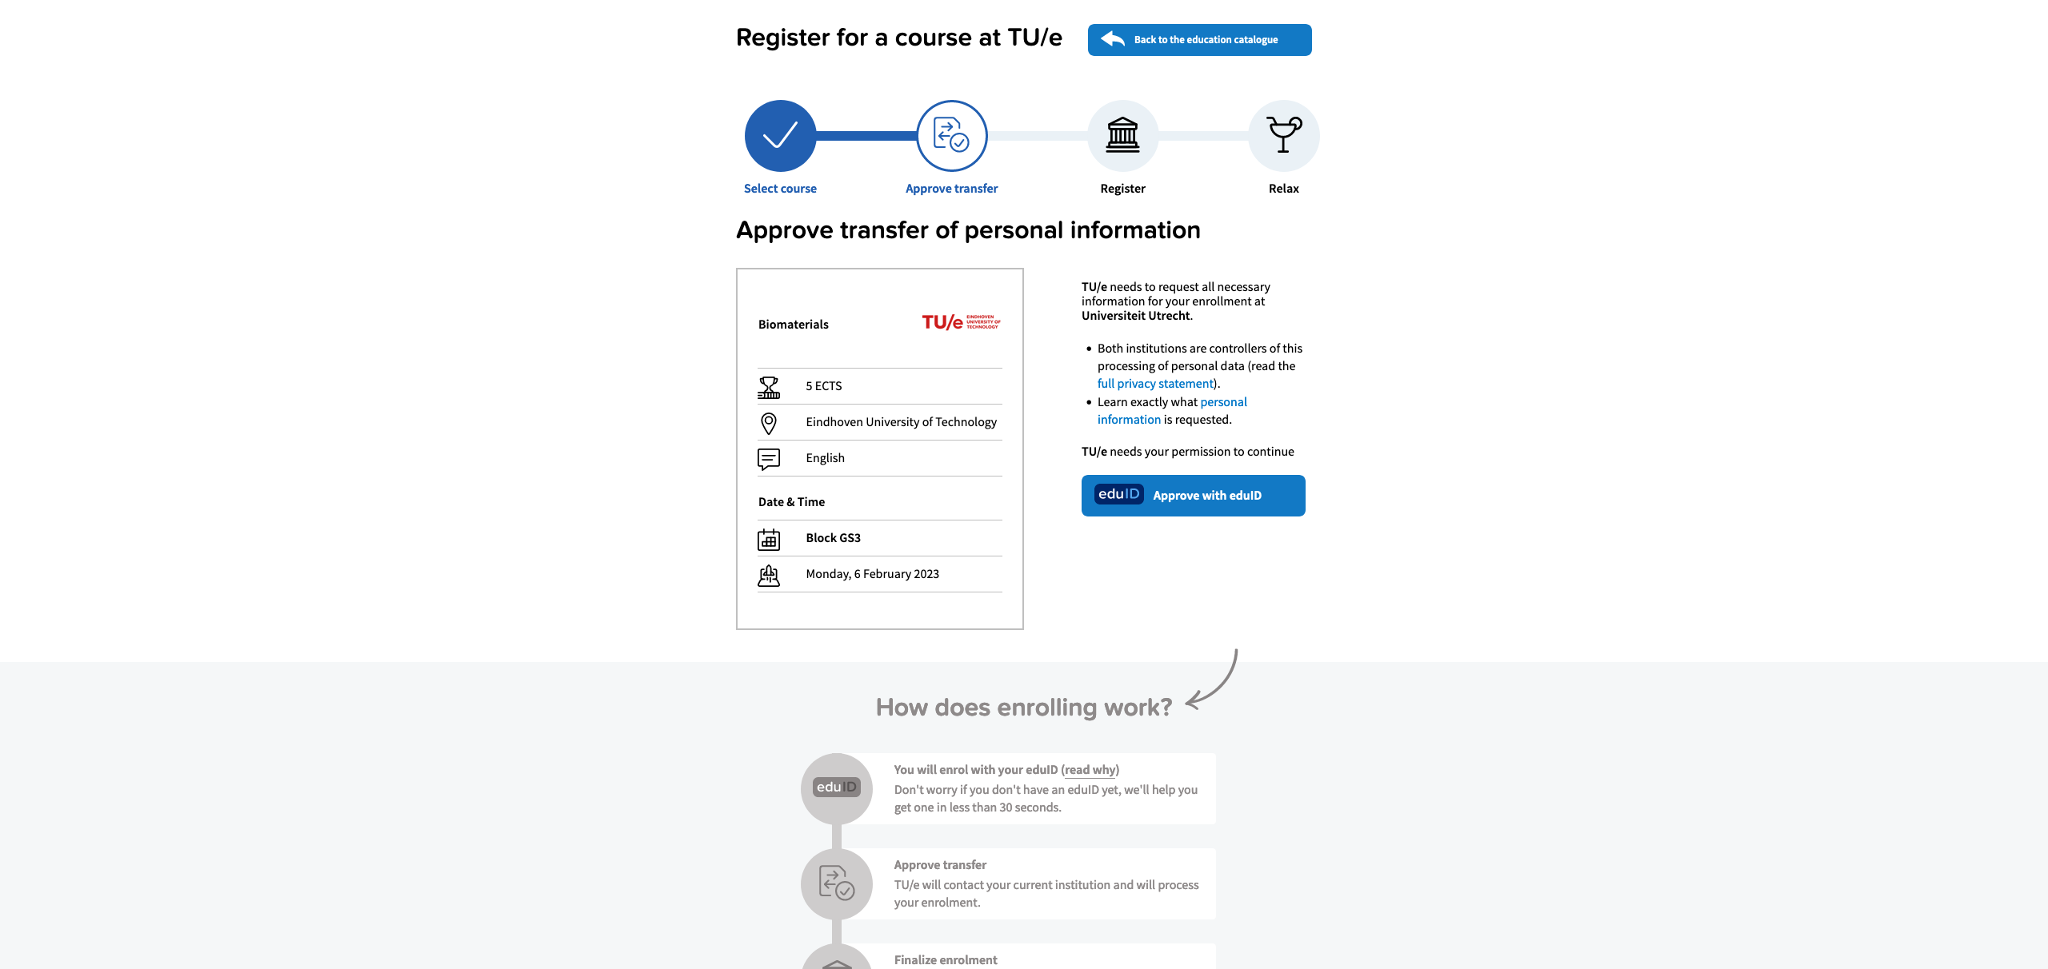

Slide 17
edubroker
edubroker
Een door SURF ontwikkelde component die de student door het inschrijfproces begeleidt.

Slide 18
DEMO!
DEMo
(Slides)

Slide 19
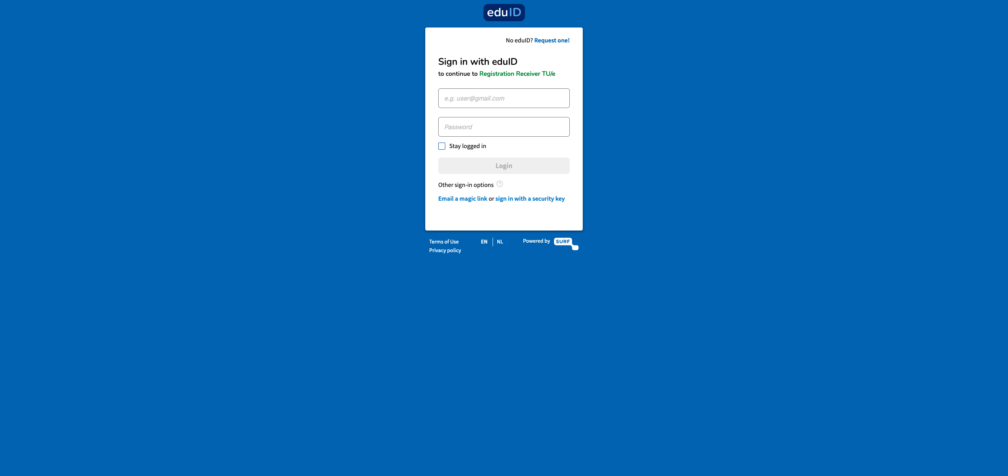

Slide 20
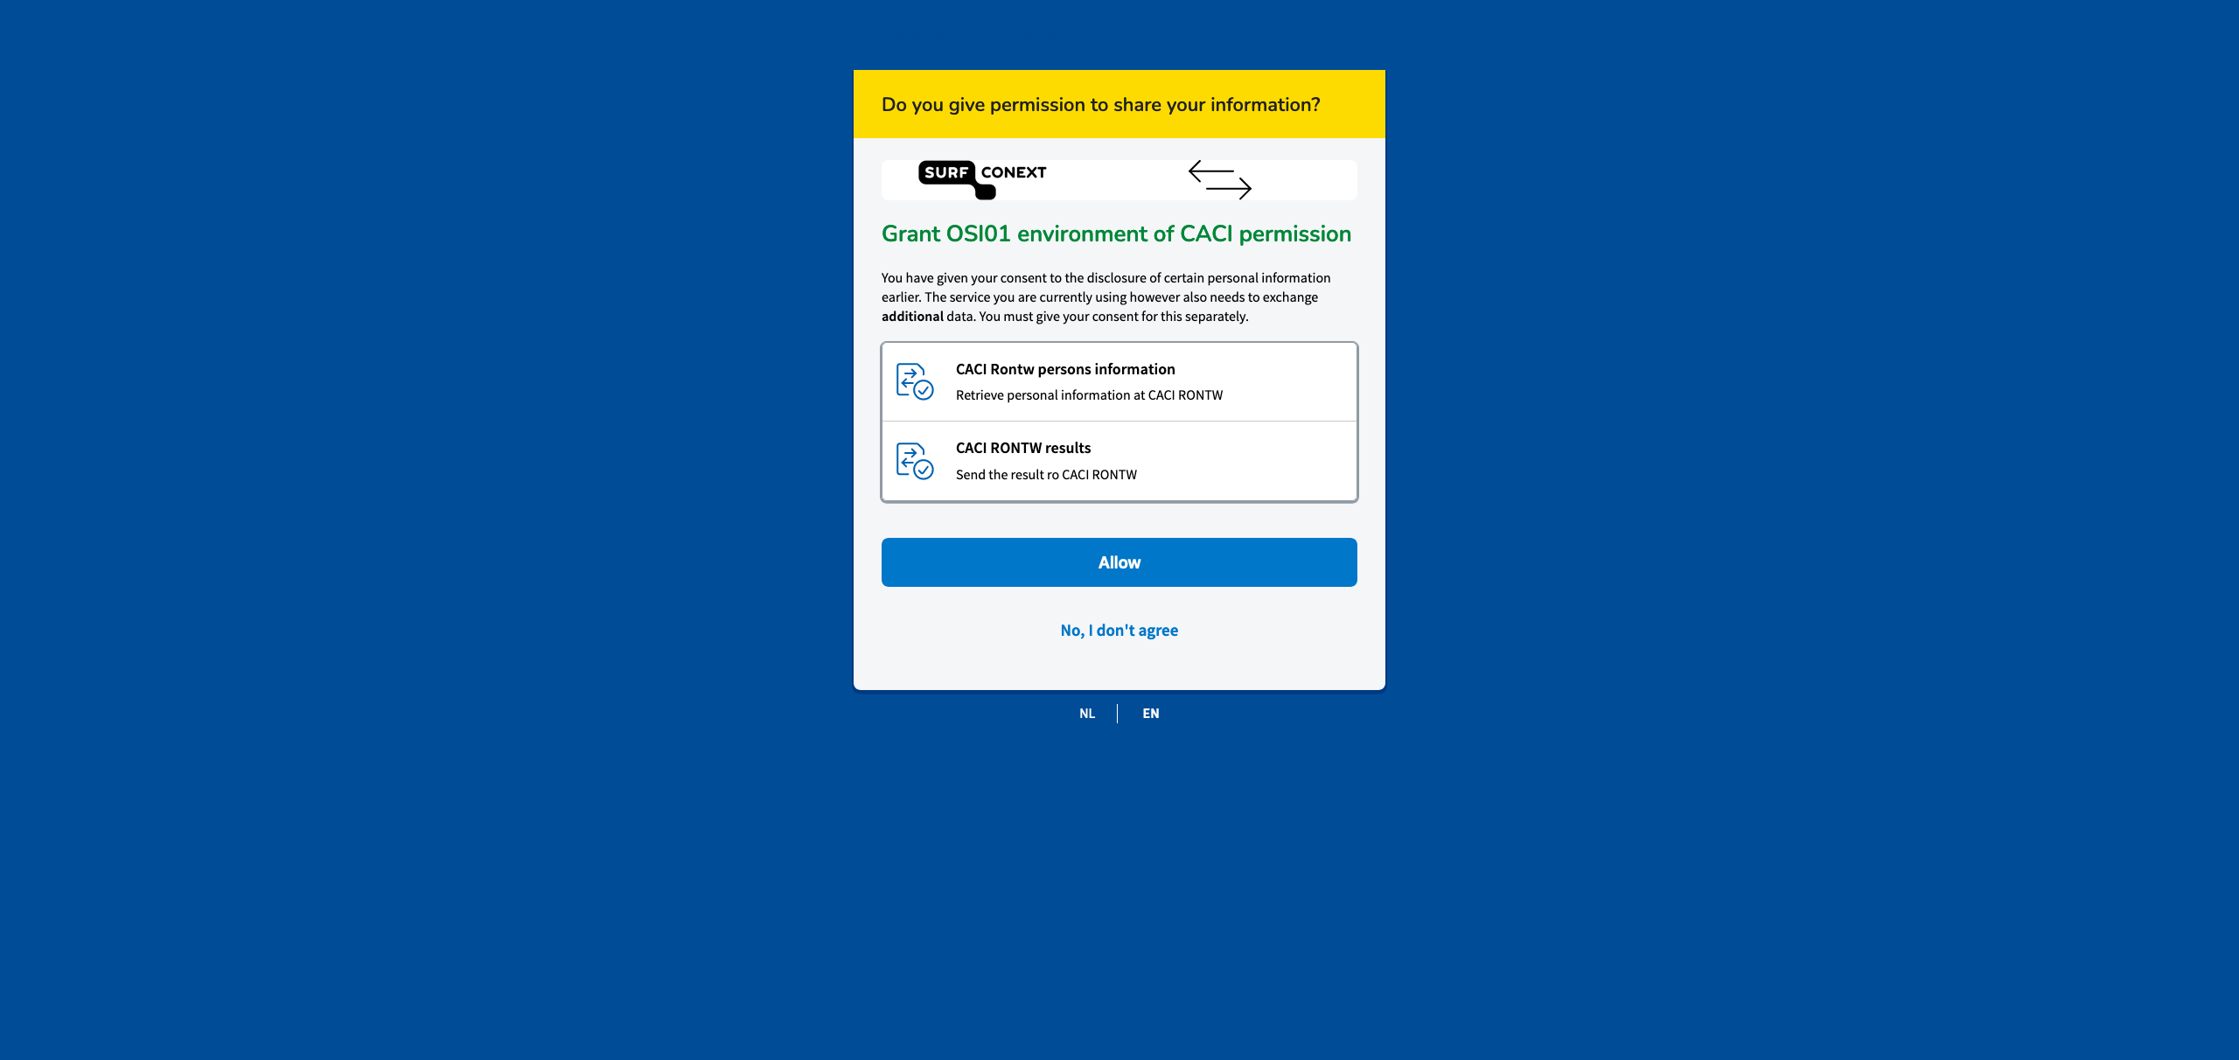

Slide 21
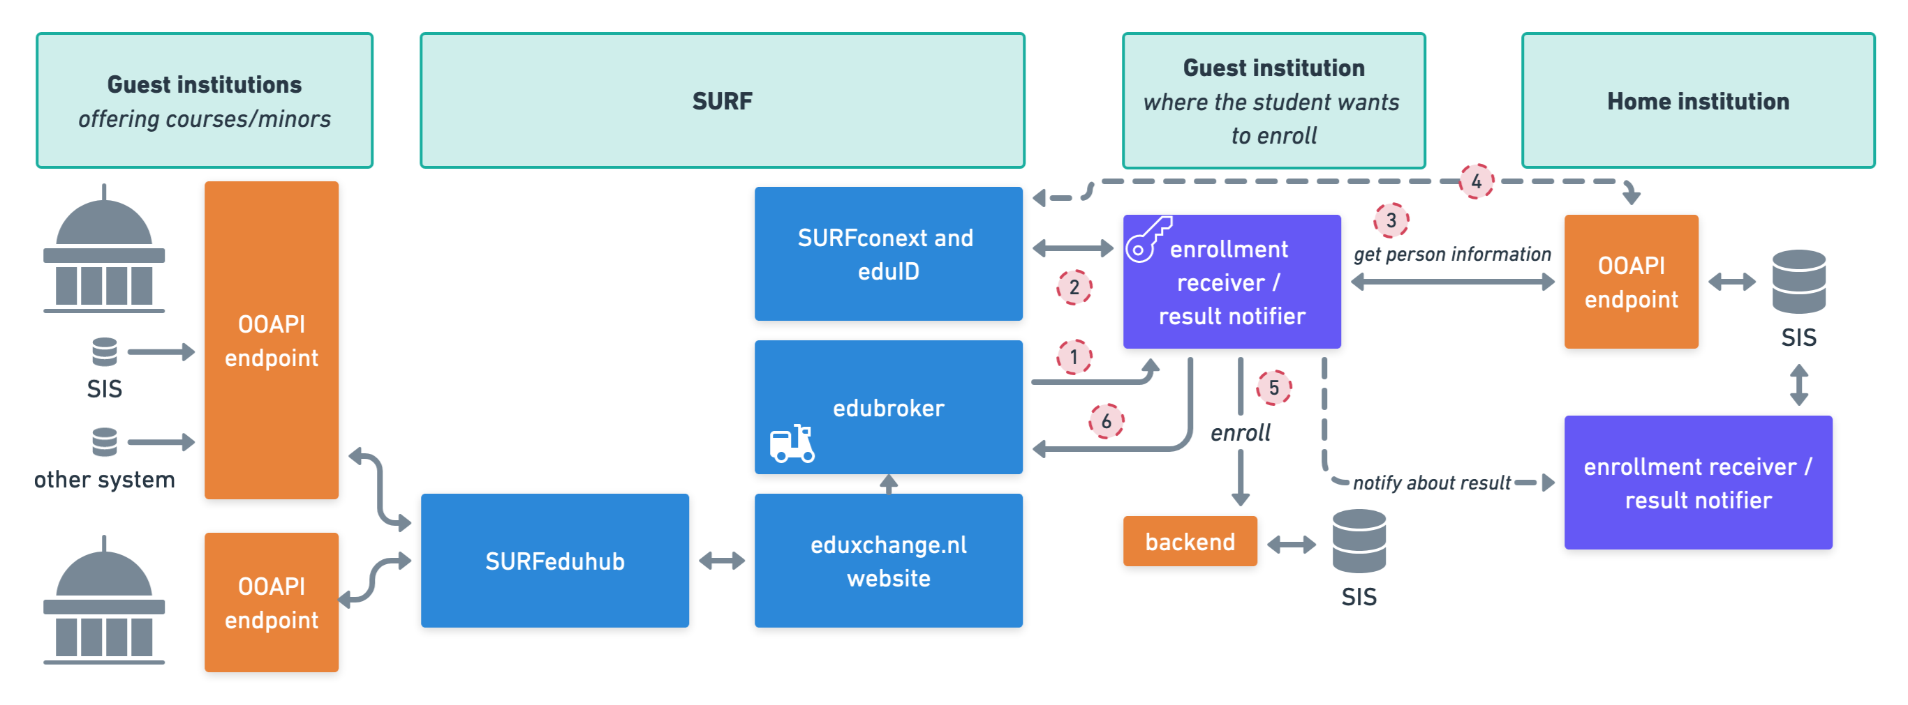
Intekenontvanger en eduID
SURFconext
Gefedereerde identiteit- en inlogoplossing van SURF
eduID
1 identiteit die studenten bij meerdere instellingen kunnen gebruiken
Intekenontvanger / resultaatverzender
Een component ontwikkeld door SURF
Draait in het domein van de instelling
Verantwoordelijk voor het verzamelen van informatie en het starten van de daadwerkelijke inschrijving
Slaat een ‘token’ op voor elke student

Slide 22
DEMO!
DEMo
(Slides)

Slide 23
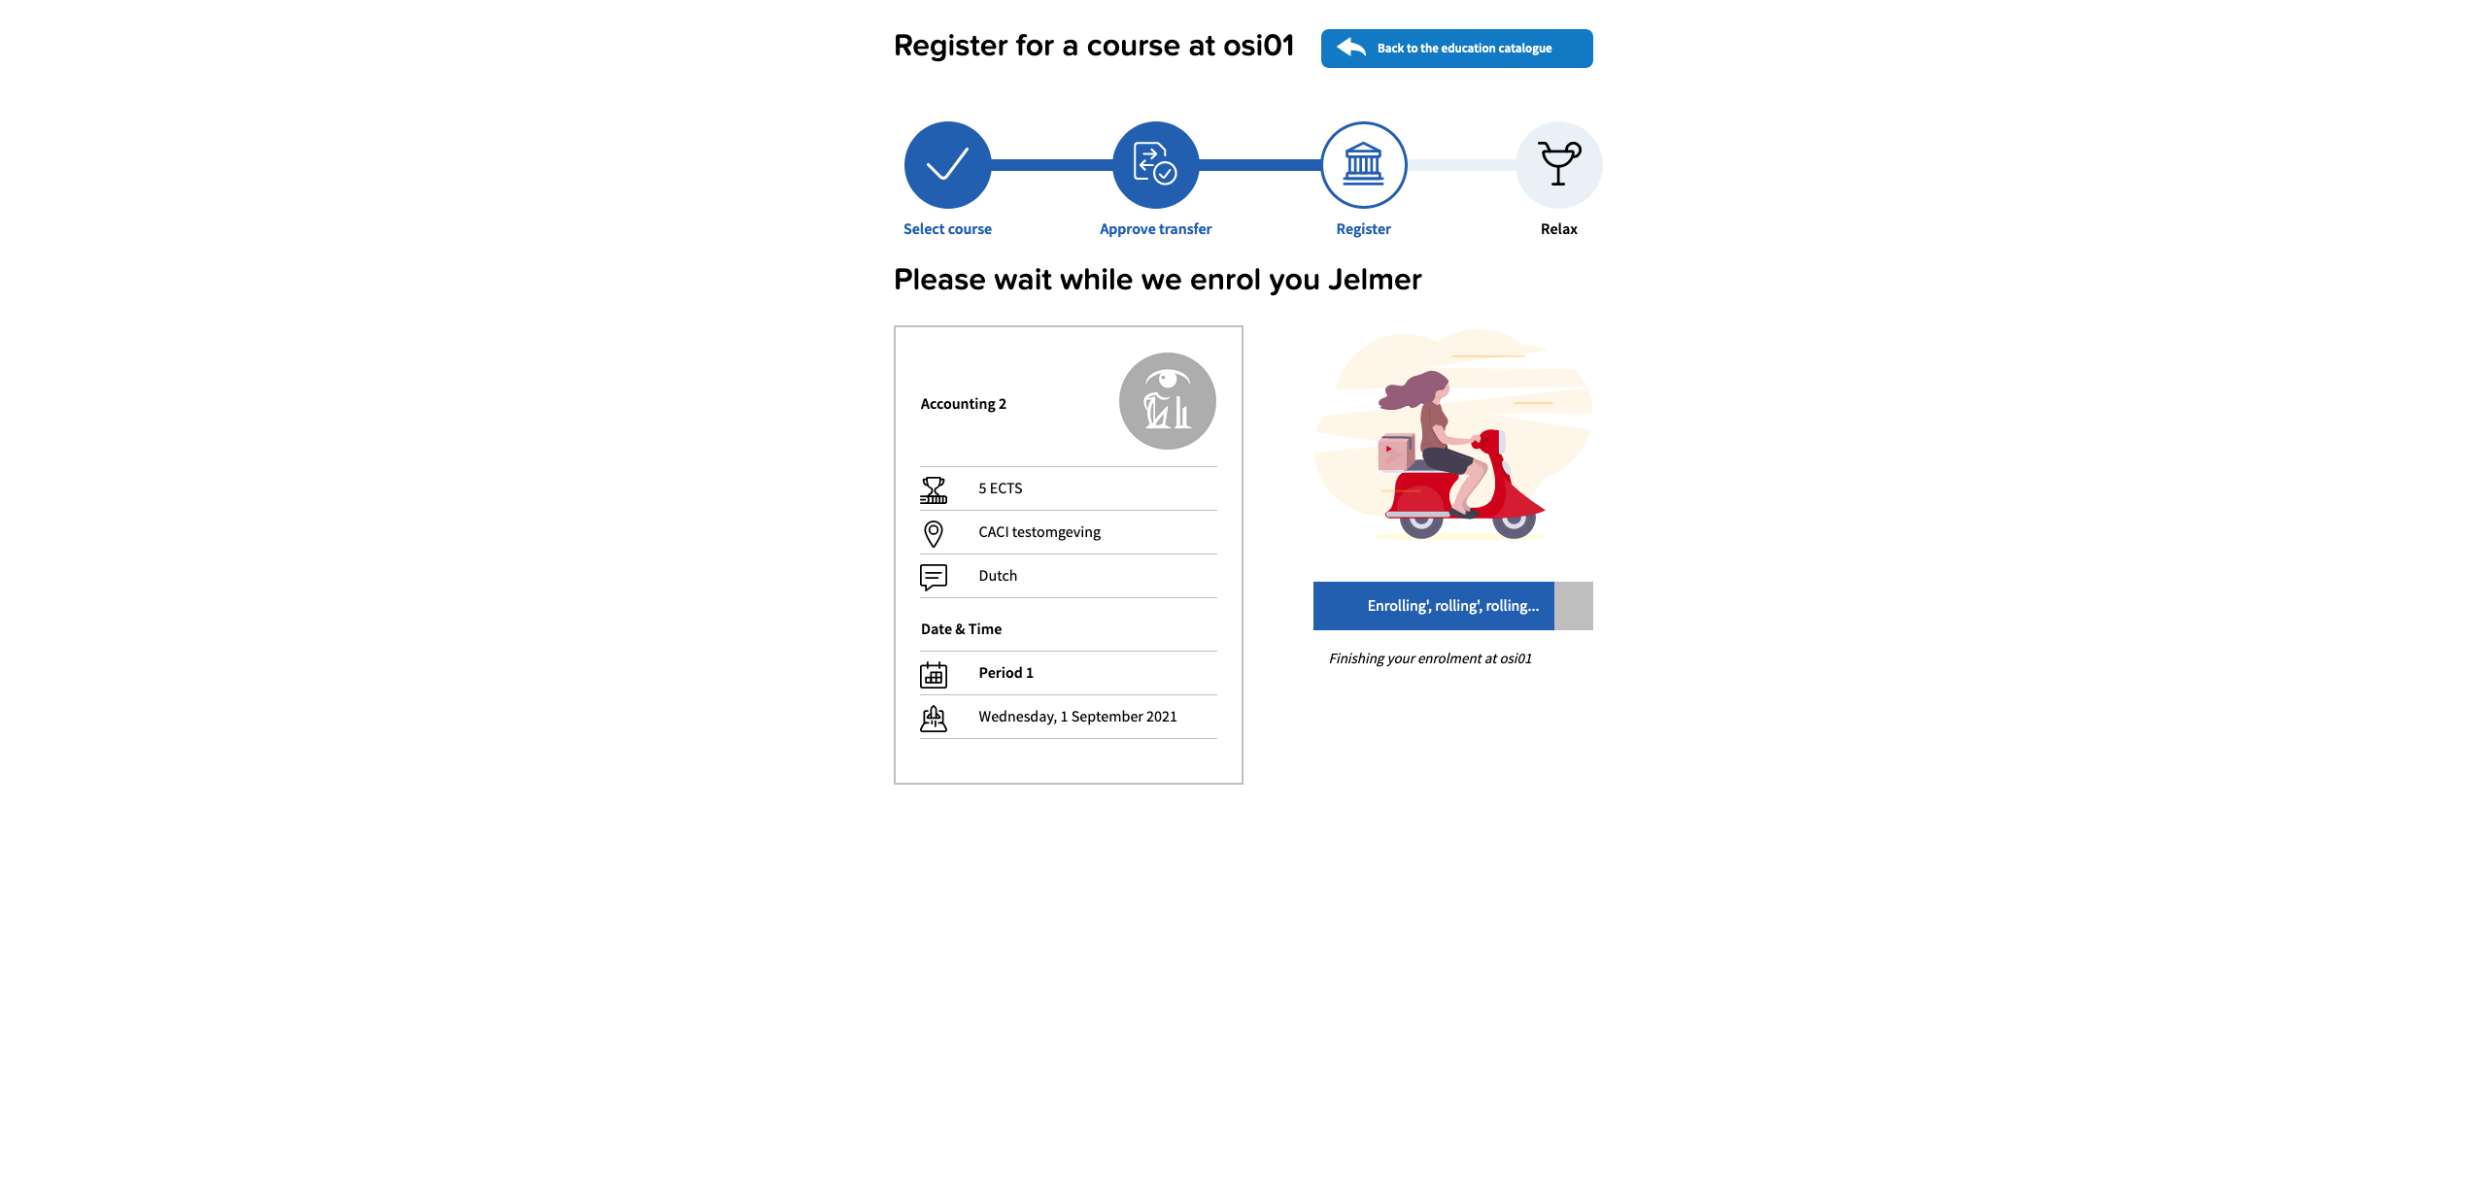

Slide 24
De student inschrijven
OOAPI endpoint
Thuisinstelling
Verifieerd identiteit gaststudent door ”introspection”
Backend
Een component ontwikkeld door de instelling of een leverancier
Verzorgt de daadwerkelijke inschrijving

Slide 25
DEMO!
DEMo
(Slides)

Slide 26
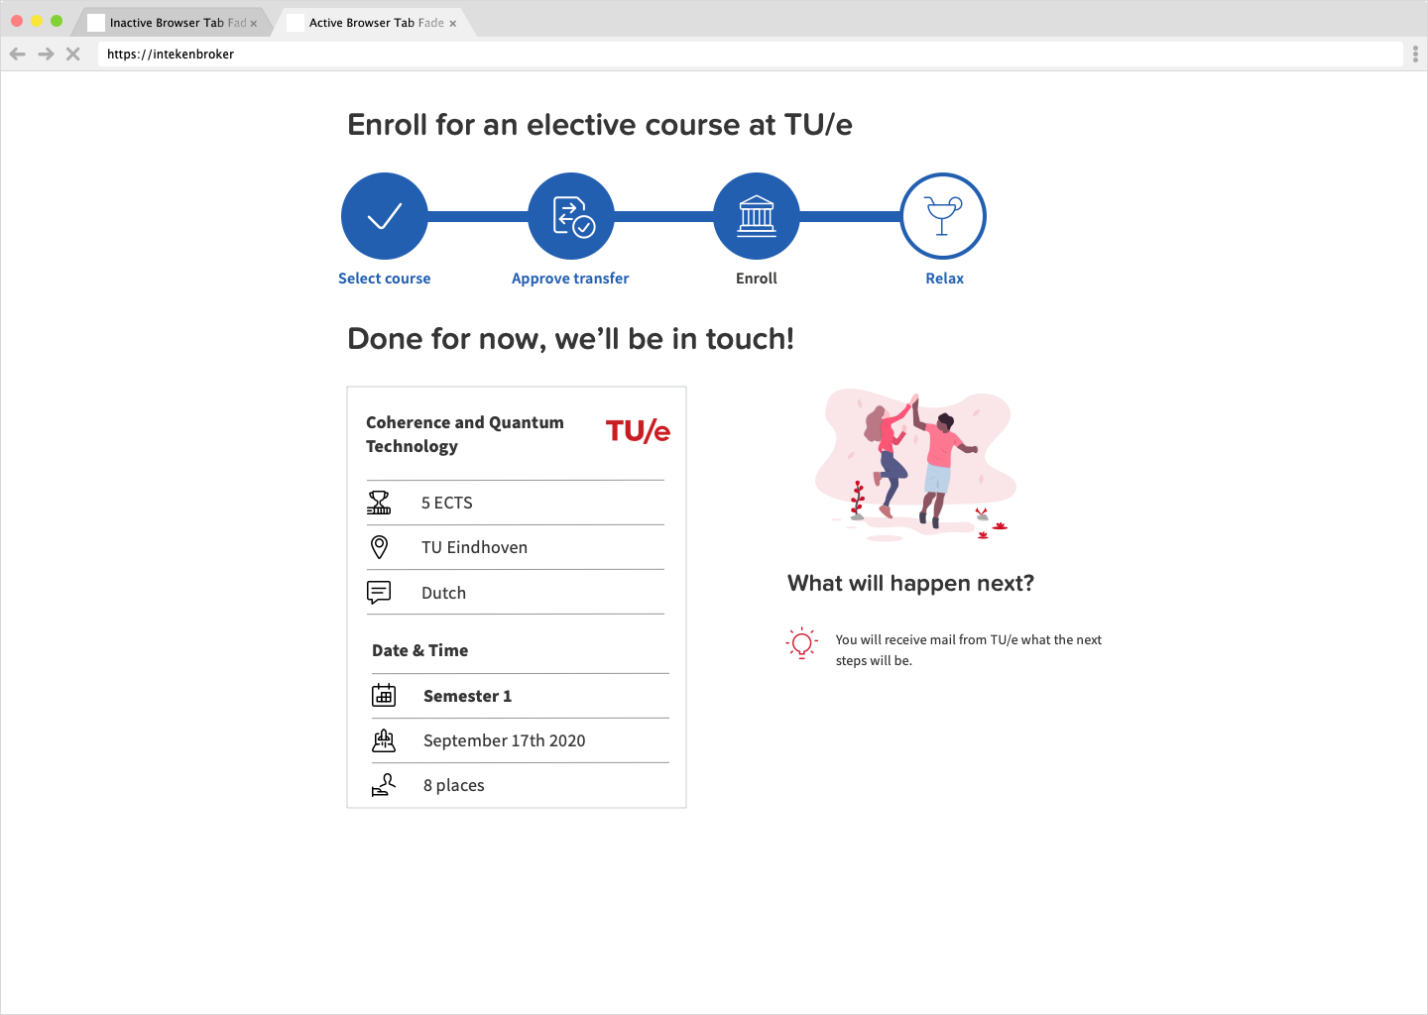

Slide 27
Versturen resultaat naar de thuisinstelling
Resultaatverzender
Verstuurt het resultaat van de student naar de thuisinstelling
Op een later moment

Slide 28
Overzicht infrastructuur

Slide 29
eduXchange 2.0
Gaat dit voorjaar in productie
Met de LDE alliantie: Leiden, Delft, Erasmus
Nieuwe functionaliteiten:
Minoren
Uitgebreidere checks op “mag dit”: nieuwe afspraken en techniek zodat thuisinstelling en gastinstelling automatisch kunnen checken of een student zich mag inschrijven

Slide 30
Jelmer de Ronde
E-mail: jelmer.deronde@surf.nl
www.surf.nl
Samen aanjagen van vernieuwing

Slide 31
Samen aanjagen van vernieuwing

